Slide 1
SALMOS

Slide 2
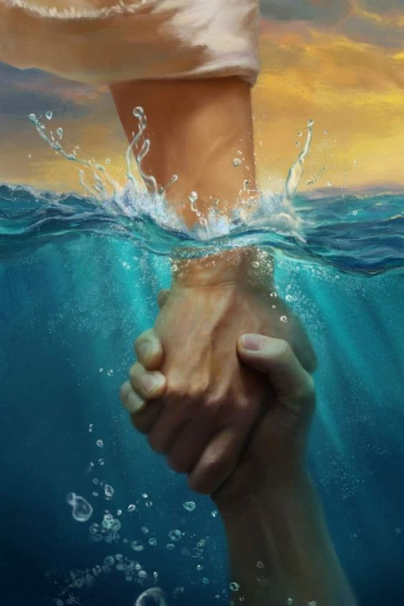
Para Memorizar
“Por la opresión del débil y por el gemido de los menesterosos, ‘ahora me levantaré –dice el Señor– y salvaré al que suspira’”
(Sal. 12:5).

Slide 3
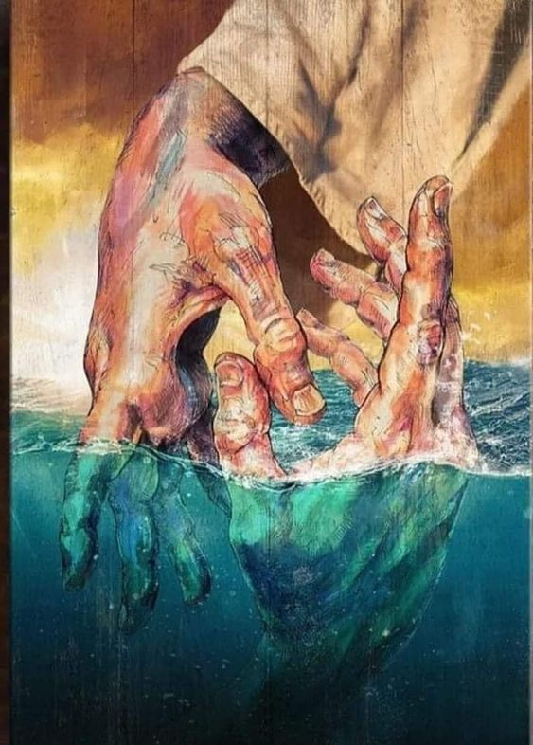
Enfoque del Estudio
Para el estudio de esta semana leamos los siguientes textos nos darán el enfoque del estudio: Salmos 18:3-18; 41:1-3; Deuteronomio 15:7-11; Salmos 82; 96:6-10; 99:1-4; Romanos 8:34.
En la Lección 4, exploramos la idea de que Dios es nuestro refugio, nuestra torre y nuestra fortaleza. Estas metáforas significan la verdad bíblica de que Dios está al lado de sus hijos fieles, proveyéndolos de protección y cuidado. Esta semana, estudiaremos un tropo similar: el de nuestro Dios, como un Guerrero Poderoso, luchando por Sus hijos.
También consideraremos esta idea dentro del contexto de la opresión social, que era demasiado común en los tiempos bíblicos como lo es, desafortunadamente, en los nuestros. El tema de la opresión social, un tema principal en los libros proféticos del Antiguo Testamento, se repite a lo largo de los Salmos. Si bien el abuso de las personas por parte de sus líderes políticos nos causa angustia, no nos falta el recurso a la esperanza; Ciertamente, el Señor es la defensa de los humildes.
En esta semana estudiaremos cuatro temas sobre la opresión social y muestra esperanza que es el Señor que nos defiendo: 1) La opresión social; 2) Dios, el Guerrero Divino; 3) Reprimenda a los lideres; 4) El juicio de Dios.

Slide 4
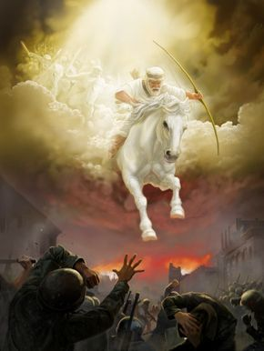
Sábado
Introducción a la Lección
E
n tiempo en el que estamos viviendo, no estamos exentos de la maldad. Recordemos que estamos en un conflicto entre Dios y su enemigo Satanás, y en medio de ese conflicto estamos los seres humanos. Y debido a que entro el pecado en la humanidad, en el Eden, eso nos hace parte de este conflicto. Pero no somos los únicos, los salmistas también vivieron en tiempos donde el mal rugía, había injusticia y opresión.
Para que Dios se pueda levantar a defendernos, necesitamos entender que es lo que está sucediendo en este gran conflicto. Apocalipsis 12: 7-9 y todo este capítulo se habla de ese conflicto que lo protagonizan el diablo y Dios, y luego como ese conflicto se traslada entre el Diablo y nosotros y como Dios nos defiende. Y esto derivado a que como Satanas no le puede hacer daño a Dios, a decidido hacérselo a los hijos de Dios. Este conflicto gira alrededor de la adoración, la pregunta sería ¿a quién vamos a adorar primero? La Palabra de Dios dice que debemos adorar a Dios. La adoración tiene que ver con todo lo que rodea al ser humano (lo que pienso, como, como me visto, los dones que Dios nos a dado, y a quien tengo en primer lugar).
“Muchos parecen creer que la religión tiene una tendencia a hacer que el que la posee sea intolerante y estrecho, pero la verdadera religión no tiene una influencia que conduce a la estrechez mental; la falta de religión es la que entumece las facultades y estrecha la mente. Cuando un hombre es estrecho es una evidencia de que necesita la gracia de Dios, el ungimiento celestial, pues un verdadero cristiano es uno mediante el cual puede actuar el Señor, el Dios de los ejércitos, para que observe los caminos del Señor de la tierra y haga manifiesta la voluntad de Dios a los hombres” (Comentarios de Elena G. de White en Comentario bíblico adventista, t. 7, p. 947).

Slide 5
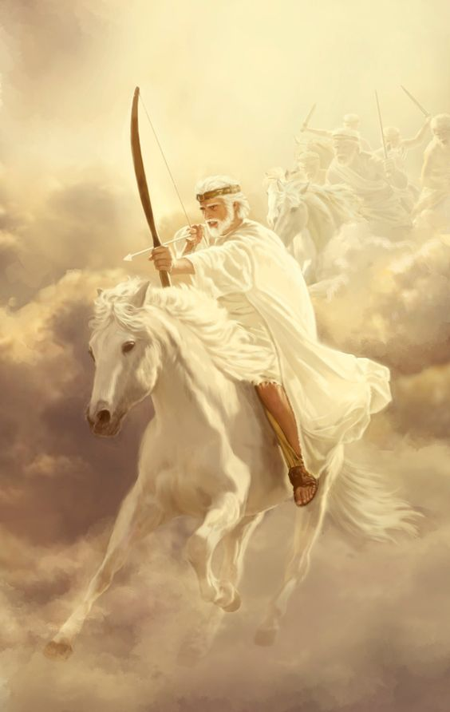
Domingo
EL GUERRERO MAJESTUOSO
“Invocaré a Jehová, quien es digno de ser alabado, Y seré salvo de mis enemigos.” (Salmo 18: 3)
Lee Salmos 18:3 al 18; 76:3 al 9 y 12; y 144:5 al 7. ¿Cómo se describe al Señor en estos textos? ¿Qué transmiten estas imágenes sobre la disposición de Dios para liberar a su pueblo?
R. Como un Dios que ejerce su poder sobre las fuerzas del mal que amenazan a su pueblo. Es representado como Guerrero y Juez. Transmite el cuidado y la compasión que tiene Dios para defendernos.
Sin duda alguna el salmista reconoce que Dios es quien pelea sus batallas. Aunque David fue un gerrero exitoso, el reconoso que Dios es el único Libertador y sustentador de su pueblo. Y hoy sucede lo mismo, nosotros deberieramos leer más esto salmos, para reconocer a Dios como un guerrero majestuoso y poderoso. Si alguien puede ayudar a la humanidad debe ser alguien que tiene un poder absoluto. Por eso debemos confiar más en Jesús nuestro defensor.
“Satanás llamará en su ayuda legiones de sus ángeles para oponerse a los progresos hasta de un alma, y si posible fuese, la arrebataría de las manos de Cristo… Pero si el que está en peligro persevera, y en su impotencia se aferra a los méritos de la sangre de Cristo, nuestro Salvador escucha la ferviente oración de fe, y envía refuerzos de ángeles poderosos en fortaleza para que lo libren. Satanás no puede soportar que se recurra a su poderoso rival, porque teme y tiembla ante su fuerza y majestad. Al sonido de la oración ferviente, toda la hueste de Satanás tiembla”. (La maravillosa gracia de Dios, p. 257).
Reflexionemos: Más allá de los dones, las habilidades y el éxito que hayas tenido en la vida, ¿por qué debes recordar siempre la Fuente de todos ellos? ¿Qué peligro corres si olvidas esa fuente?

Slide 6
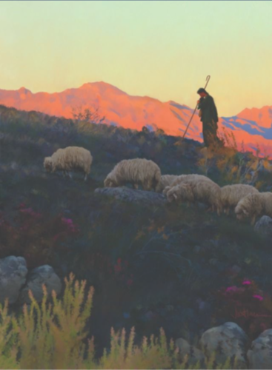
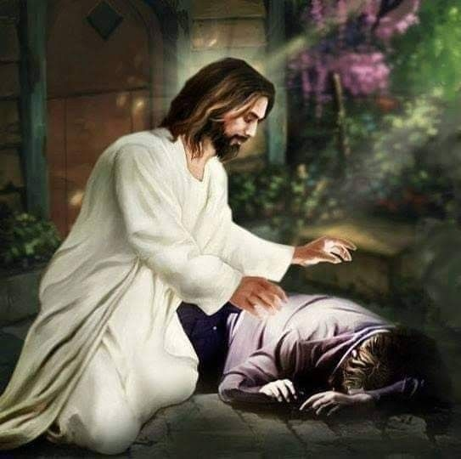
Lunes
JUSTICIA PARA LOS OPRIMIDOS
“Por la opresión de los pobres, por el gemido de los menesterosos, Ahora me levantaré, dice Jehová; Pondré en salvo al que por ello suspira.” (Salmo 12: 5)
Lee Salmos 9:18; 12:5; 40:17; 113:7; 146:6 al 10; y 41:1 al 3. ¿Cuál es su mensaje para nosotros, también hoy?
R. Que debemos depositar nuestra confianza y defensa en Dios, ya que la justicia se manifestara en su tiempo y su momento.
Dios manifiesta especial cuidado y preocupación por los diversos grupos de personas vulnerables, que incluye los pbres, necesitados, orpimidos, huérfanos, viudas y los extranjeros. Los salmos subrayan la inutilidad de basar nuestra seguridad en medios humanos perecederos como fuente última de sabiduría y seguridad. Por otra parte, también el cuidado de los necesitados y vulnerables, demuestra la fidelidad del pueblo de Dios. Levantemos la voz contra toda opresión. Recuerda que Jesús se identificó con los pobres haciéndose pobre el mismo, para que muchos pudieran enriquecerse.
“Cualquier descuido de parte de los que pretenden ser seguidores de Cristo, una omisión en aliviar las necesidades de un hermano o una hermana que está llevando el yugo de la pobreza o de la opresión, se registran en los libros del cielo como manifestados a Cristo en las personas de sus santos. Qué cuenta tendrá el Señor con muchos, muchísimos, que presentan las palabras de Cristo a otros pero omiten manifestar tierna simpatía y consideración por un hermano en la fe que es menos afortunado y tiene menos éxito que ellos mismos”. (El ministerio de la bondad, p. 220)
Reflexionemos: ¿Cuánto pensamos en los “pobres y necesitados” que hay entre nosotros, y cuánto hacemos por ellos?

Slide 7
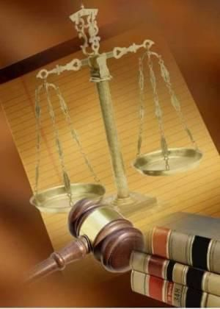
Martes
¿HASTA CUÁNDO JUZGARÁN INJUSTAMENTE?
“Defended al débil y al huérfano; Haced justicia al afligido y al menesteroso. 4 Librad al afligido y al necesitado; Libradlo de mano de los impíos.” (Salmo 82: 3-4)
Lee Salmo 82. ¿Qué ocurre cuando los dirigentes pervierten la justicia y oprimen al pueblo al que debe proteger?
R. Dios les recuerda que son mortales y están sujetos a las mismas leyes morales. Nadie está por encima de la Ley de Dios, por lo tanto, ellos también serán juzgados por Dios.
Este mensaje obra directamente en el sistema de justicia en cualquier parte del mundo, que, por cierto, se imparte muy mal. Las Escrituras sostienen invariablemente que el Señor es el único Dios. Dios comparte su gobierno del mundo con agentes humanos designados como sus representantes (Rom. 13:1). No obstante, cuántas veces estos representantes humanos, en la historia e incluso ahora, han pervertido la responsabilidad que se les ha dado. Hoy debemos tomar la decisión de juzgar bien a los demas., tengamos cuidado juzguemos correctamente, porque también nosotros seremos juzgados.
“Dios invita a los que han ejercido indebida autoridad que aparten de sus obreros su mano dominadora. Trate toda persona a quien han sido confiadas sagradas responsabilidades de comprender su deber individual ante Dios, y cumplirlo con humildad y fidelidad. Nadie se considere un amo que puede ejercer su poder dominante sobre sus hermanos. Los principios de la Palabra de Dios deben ser enseñados y practicados.” (Testimonios para los ministros, pp. 491, 492).
Reflexionemos: ¿Qué tipo de autoridad ejerces sobre los demás? ¿Hasta qué punto ejerces esa autoridad con justicia y equidad? Presta atención a esto.

Slide 8
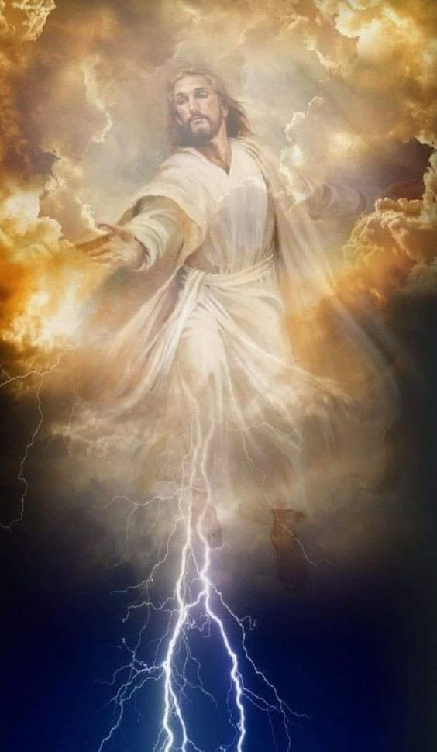
Miércoles
DERRAMA SOBRE ELLOS TU IRA
“Derrama sobre ellos tu ira, Y el furor de tu enojo los alcance.” (Salmo 69:22)
Lee Salmos 58:6 al 8; 69:22 al 28; 83:9 al 17; 94:1 y 2; y 137:7 al 9. ¿Qué sentimientos transmiten estos salmos? ¿Quién es el agente del juicio en estos salmos?
R. Sentimiento de venganza contra quienes quieren dañar a pueblo de Dios y a los salmistas. El agente del juicio es Dios porque solo él es dino de ejecutar sus juicios, ya que la retribución de Dios se mide con justicia y gracia.
El tema de la ira de Dios va asociado a la segunda venida de Cristo, ver Apoc. 6:16-17. Para nosotros ese día será un día de gozo y liberación, para otros es un día de ira. Ahora bien ¿Qué es la ira de Dios? (ver. Romanos 2:6), en otras palabras, es venir a poner las cosas en orden y darle el pago a cada ser humano de las cosas que ha hecho, y por supuesto que esto no es un trato injusto, ya que todos hemos tenido la elección del decidir, conocido como libre albedrio. La destrucción de los impíos, y los que obran maldad porque Cristo se levanta para defendernos, es un acto de amor con ellos.
“Si la justicia hubiera desaparecido y fuese posible que la misericordia divina abriese sus puertas a toda la humanidad sin tomar en cuenta su carácter, habría en el cielo una situación de desafecto y rebelión peor que la que se produjo cuando Satanás fue expulsado. «Se romperían la paz, la felicidad y la armonía del cielo. El traslado de la tierra al cielo no cambiará el carácter de los hombres. La felicidad de los redimidos en el cielo será el resultado del carácter semejante al de Cristo que hayan formado en esta vida. Los santos del cielo habrán comenzado por ser santos en la tierra…” ((Maranatha, p. 326; parcialmente en Maranata: el Señor viene, p. 337).
Reflexionemos: ¿Quién no tiene, a veces, pensamientos o fantasías acerca de la venganza contra quienes han hecho un daño terrible a él o a sus seres queridos? ¿Cómo pueden ayudarte estos salmos a analizar estos sentimientos desde una perspectiva correcta?

Slide 9
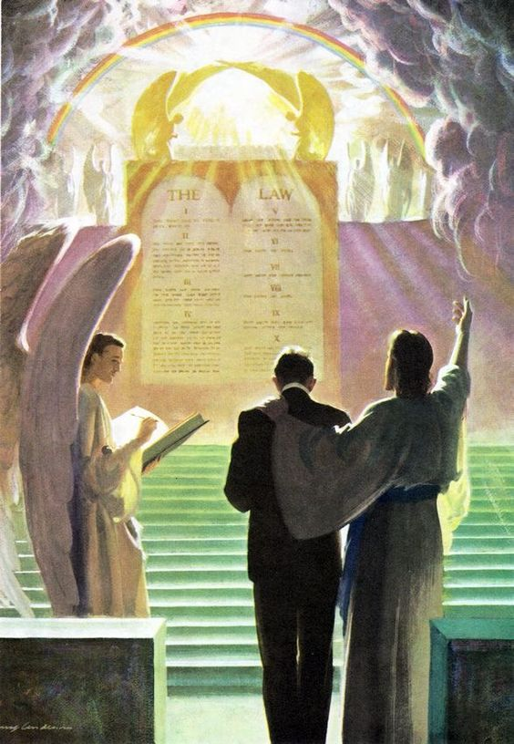
Jueves
EL JUICIO DEL SEÑOR Y EL SANTUARIO
“No te impacientes a causa de los malignos, Ni tengas envidia de los que hacen iniquidad. Deja la ira, y desecha el enojo; No te excites en manera alguna a hacer lo malo.” (Salmo 37: 1 y 8)
Lee Salmos 96:6 al 10; 99:1 al 4; y 132:7 al 9 y 13 al 18. ¿Dónde tiene lugar el juicio de Dios y qué implicaciones tiene la respuesta para nosotros? ¿Cómo nos ayuda el Santuario a entender la manera en que tratará Dios el mal?
R. El Santuario fue designado como el lugar del juicio divino, esto tiene como implicación que seremos juzgados por un Dios justo, Además el Santuario revela el plan de Salvación, ya que es el lugar del perdón del pecado y restauración.
Este estudio no invita a considerar la difícil situación de los oprimidos en el contexto del juicio final en el santiario celestial la gran controversia entre Dios y Satanás, como se describe especialmente en los libros de Daniel y Apocalipsis. Daniel 7 revela dos intenciones del juicio en el cielo antes del Adviento: castigar al opresor (Dan. 7:26.) y reivindicar a los oprimidos (Dan. 7:22). Apocalipsis 8 comienza con la visión de las siete trompetas, que se dan a los siete ángeles que están cerca del altar de oro "delante del trono" de Dios. Las trompetas son un símbolo del juicio del Creador contra aquellos poderes que han perseguido al pueblo de Dios. Debemos tener en cuenta que la solución final y completa a toda opresión y sufrimiento vendrá del cielo.
“Hoy [Jesús] está ante el altar de la misericordia, presentando a Dios las oraciones de los que desean su ayuda. No rechaza a ningún ser humano lloroso y contrito. Perdonará sin reserva a cuantos acudan a él en súplica de perdón y restauración. A nadie dice todo lo que pudiera revelar, sino que exhorta a toda alma temblorosa a que cobre ánimo. Todo el que quiera puede valerse de la fuerza de Dios, y hacer la paz con él, y el Señor la hará también.” (El ministerio de curación, pp. 59, 60).
Reflexionemos: Lee Romanos 8:34. ¿Cómo nos muestra este versículo que lo que Cristo está haciendo en el Santuario celestial es una buena noticia para su pueblo?

Slide 10
PARA ESTUDIAR Y MEDITAR
Dios es el abrigo y el refugio de los que están en problemas, pero también es el Guerrero divino que lucha por los oprimidos. Además, es un líder proactivo. Por lo tanto, debemos ser proactivos en el enfrentamiento de los problemas sociales que enfrentamos hoy en día en el mundo. Por supuesto, no podemos resolver todos estos problemas, pero podemos esforzarnos por tener un impacto positivo en nuestra comunidad y en las vidas de los vulnerables y oprimidos que nos rodean: los pobres, los marginados y los perseguidos.
Podemos hacer un trabajo significativo y transformador para aquellas minorías que han sido marginadas por la sociedad, tal como lo hizo Jesús en nombre de los recaudadores de impuestos, los pecadores (Mateo 9:10.), las prostitutas (Lucas 7:37-39)y los marginados (Mateo 15:21-28) en su tiempo. La reprimenda del salmista a los líderes comunitarios y políticos (Salmo 82) también nos incluye si somos indiferentes al sufrimiento o las injusticias de la sociedad y no las abordamos o aliviamos. Por último, debemos recordar que la solución para los males de nuestro mundo injusto vendrá del santuario celestial
En el estudio de esta semana examaminamos cuatro temas sobre la opresión social y muestra esperanza que es el Señor que nos defiendo: 1) La opresión social; 2) Dios, el Guerrero Divino; 3) Reprimenda a los lideres; 4) El juicio de Dios.

